Slide 1
글 목록
아시아 여행 커뮤니티
로그인
나라 카테고리
- 나라 카테고리의 개수가 많을 경우 다음 줄로 나타낸다.
- 나라 카테고리는 하나만 선택 가능하며, 선택 시 게시글의 목록이 해당 나라에 대한 게시글만 보여진다.
2. 검색
- 검색은 게시물의 제목을 기준으로 검색한다.
3. 정렬
- 정렬은 최신 순과 인기 순 정렬 두 가지 방식을 지원한다.
- 인기 순위는 조회 수와 좋아요 수를 기준으로 한다. 정렬 기준 : (‘좋아요 수’, ‘조회수‘)
4. 게시물
- 게시물의 제목의 길이가 길 경우 두 줄로 나타낸다.
- 게시물의 제목 앞에는 ‘나라’ 카테고리가 표시된다.
- 게시물의 제목의 끝 부분에는 댓글의 개수를 나타낸다.
숙박 정보
맛집
축제 정보
관광지
숙박 정보
전체
대만
일본
중국
태국
정렬
최신 순
인기 순
검색
번호 | 제목 | 글쓴이 | 날짜 | 조회수
5 [대만] [타이베이] 타이베이 시티 호텔 [0] yjhn0715 2020.1.31 12
4 [대만] [타이베이] 리버뷰 호텔 [1] yjhn0715 2020.1.31 8
3 [대만] [타이중] 로얄 로이 호텔 [1] yjhn0715 2020.1.30 8
2 [대만] [타이중] 풀원 호텔 [2] pjok1122 2020.1.8 3
1 [대만] [가오슝] 홀리데이 가든 호텔 [2] yjhn0715 2020.1.5 8

Slide 2
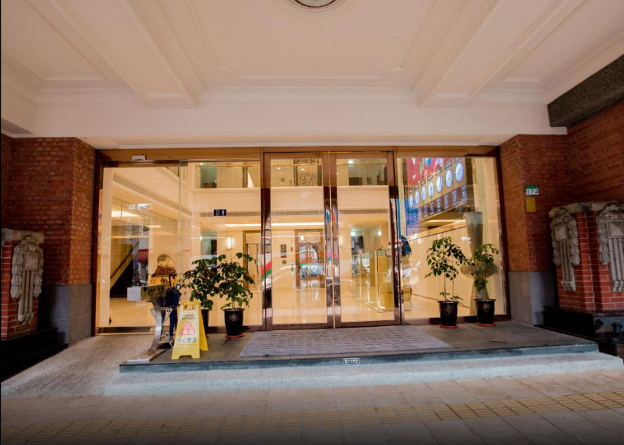



글 상세보기
아시아 여행 커뮤니티
로그아웃
글 상세보기
- 제목에서 회원 유저의 아이디를 클릭하면 유저가 작성한 게시글로 넘어갈 수 있다.
- 게시글의 부가 정보(작성일, 조회, 댓글)은 회색으로 클릭이 불가하다.
- 게시글을 수정하는 경우, 날짜 옆에 (수정됨) 이라는 문구가 표시된다.
2. 좋아요, 신고 기능
- 좋아요는 로그인을 해야 가능하다. 로그인이 되어있지 않으면 로그인 페이지로 이동.
- 신고는 로그인을 하지 않아도 가능하다.
3. 즐겨찾기 기능
- 즐겨찾기는 로그인 유저만 가능하며, 마이 페이지로 이동했을 때 즐겨찾기에 등록된 글들을 확인할 수 있다.
숙박 정보
맛집
축제 정보
관광지
[대만]
[타이베이] 타이베이 시티 호텔
yjhn0715 2020.2.2 마지막 수정일자 : 2020.2.3 조회 32 | 댓글 1 | 좋아요 3
타이베이 시티 호텔 입구입니다.
3

Slide 3


글 상세보기 - 댓글
타이베이 시티 호텔 입구입니다.
1. 글 삭제 기능
- 글 삭제 시에는 댓글도 함께 삭제된다.
2. 댓글 기능
- 댓글은 글쓴이와 일반 유저로 구분한다.
- 댓글에는 좋아요 기능이 존재하며, 댓글에 다시 댓글을 다는 기능이 존재한다.
3. 댓글 삭제
- 댓글 삭제 시에는 유저의 아이디는 비공개 처리되며, 댓글의 내용은 “삭제된 댓글입니다.” 문구가 표시된다.
4. 좋아요, 즐겨찾기 클릭 시 토글 적용
- 좋아요와 즐겨찾기에는 토글을 적용하여 두 번 클릭 시 선택이 취소된다.
3
수정하기
삭제
pjok1122 2020.2.2
저도 여기 묵었는데, 교통이 정말 편리하더라구요.
댓글달기
삭제
yjhn0715 2020.2.2
좋은 의견 감사합니다.
글쓴이
댓글 에디터

Slide 4
글 상세보기 - 신고하기
타이베이 시티 호텔 입구입니다.
1. 신고하기
- 신고하기 버튼 클릭 시 신고하기 모달 창을 띄운다.
- 대표적인 사유를 라디오 박스를 통해 입력받을 수 있다.
- 기타를 선택하는 경우 사유를 작성할 수 있는 textarea가 보여진다.
신고하기
3
제 목 : 핸드폰 저렴하게 판매합니다.
작성자 : phonesell@naver.com
수정하기
삭제
pjok1122 2020.2.2
저도 여기 묵었는데, 교통이 정말 편리하더라구요.
사유 선택 : 대표적인 사유 1개를 선택해주세요.
ㅇ 부적절한 홍보 게시글
ㅇ 음란성 또는 청소년에게 부적합한 내용
ㅇ 명예훼손/사생활 침해 및 저작권침해 등
ㅇ 기타
댓글달기
삭제
yjhn0715 2020.2.2
좋은 의견 감사합니다.
글쓴이
신고하기
취소
댓글 에디터

Slide 5
글 쓰기(수정하기)
아시아 여행 커뮤니티
로그아웃
글 작성하기
- 국가 카테고리는 아시아 리스트 중에 선택이 가능하다.
- 게시글을 작성하는 에디터는 ??를 사용한다.
- 게시글은 임시저장 기능과 불러오기 기능이 존재한다.
2. 임시저장
- 임시저장을 클릭하면 불러오기에 추가되며, 추후에 작성한 내용을 이어서 작성할 수 있다.
- 임시저장글은 최대 10까지 저장이 가능하다.
- 임시저장은 반드시 제목을 포함해야 한다.
숙박 정보
맛집
축제 정보
관광지
[국가] v
예시) [타이베이] 코 슬립 한커우
임시저장
불러오기
에디터를 이용해서 이미지, 동영상 첨부가 가능하다.
게시하기

Slide 6
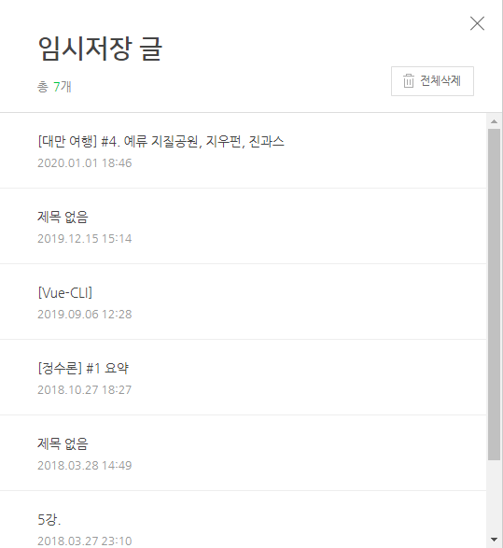
글쓰기 - 불러오기
아시아 여행 커뮤니티
로그아웃
불러오기 기능
- 임시 저장글이라는 modal 창을 띄워 보여줍니다.
- 마우스 커서가 올라간 글에는 회색으로 표시되며 ‘삭제’ 버튼이 활성화 됩니다.
- 임시 저장된 글을 클릭하는 경우, 현재 작성 중인 내용의 글은 삭제되며, 임시저장된 글로 대체됩니다.
임시 저장 글
총 7개
숙박 정보
맛집
축제 정보
관광지
전체삭제
[국가] v
예시) [타이베이] 코 슬립 한커우
[대만] [타이베이] 딘 타이펑 후기
2020.2.4 18:46
삭제
임시저장
불러오기
[대만] [타이베이] 고 슬립 한커우
2020.2.3 12:46
에디터를 이용해서 이미지, 동영상 첨부가 가능하다.
[일본] [가고시마] 하쿠스이칸
2020.2.2 10:30
[일본] [가고시마] 사쿠라지마
2020.1.31 17:20
[일본] [가고시마] 도센쿄, 플라워파크
2020.1.31 17:20
게시하기

Slide 7
로그인
로그인 기능
- 아이디와 비밀번호를 통해 인증.
2. 회원가입 기능
- 회원가입을 원하는 경우 하단의 회원가입 링크를 클릭한다.
아시아 여행 커뮤니티
아이디
비밀번호
로그인
아직 우리 사이트의 회원이 아니신가요? 회원가입

Slide 8
회원가입
아이디
- 이메일 형식
2. 비밀번호
영문+숫자+특수문자 혼합해서 12자 이상
특수문자 허용안되는거 찾아보기
아시아 여행 커뮤니티
아이디
비밀번호
비밀번호 재입력
회원가입

Slide 9
마이 페이지 - 회원정보
아시아 여행 커뮤니티
로그아웃
회원 정보 보기 기능
- 회원정보에서는 회원의 개인정보 (아이디, 이메일, 가입일, 최근 로그인, 좋아요 수 등)를 확인할 수 있다.
2. 회원 정보 변경 기능
- 회원정보 변경에서는 유저의 비밀번호와 이메일 주소를 변경할 수 있다.
3. 탈퇴하기 기능
- 회원을 탈퇴하는 경우, 회원이 작성한 모든 글은 삭제 처리 된다.
- 탈퇴 회원이 작성한 댓글은 작성자를 “비공개”로 설정하고 “삭제된 댓글입니다.” 라는 문구를 보여준다.
회원 정보 | 임시 저장 글 | 작성 글 | 작성 댓글 | 즐겨찾기 목록
회원 정보
아이디 : pjok1122@naver.com
가입일 : 2020-02-02
최근 로그인 : 2020-02-04
좋아요 수 : 32
회원 정보 변경
탈퇴하기

Slide 10
마이 페이지 – 회원정보 수정
아시아 여행 커뮤니티
로그아웃
회원 정보 수정 기능
- 회원 정보를 변경할 수 있다.
회원 정보 수정
pjok1122@naver.com
현재 비밀번호
변경할 비밀번호
변경할 비밀번호 재입력
수정하기

Slide 11
마이 페이지 – 작성 글
아시아 여행 커뮤니티
로그아웃
마이페이지 – 작성글
- 자신이 작성한 글을 최신순으로 볼 수 있다.
- 글은 한 페이지에 ??개씩 보여지며, 한 번에 넘길 수 있는 페이지의 수는 ??이다.
- 하단 부분에는 작성한 글의 총 개수가 명시된다.
- 자신이 작성한 글을 클릭 시 글 상세보기 페이지로 이동한다.
회원 정보 | 임시 저장 글 | 작성 글 | 작성 댓글 | 즐겨찾기 목록
작성 글
번호 | 제목 | 날짜 | 조회수
5 [대만] [타이베이] 타이베이 시티 호텔 [0] 2020.1.31 12
4 [대만] [타이베이] 리버뷰 호텔 [1] 2020.1.31 8
3 [대만] [타이중] 로얄 로이 호텔 [1] 2020.1.30 8
2 [대만] [타이중] 풀원 호텔 [2] 2020.1.8 3
1 [대만] [가오슝] 홀리데이 가든 호텔 [2] 2020.1.5 8
<<
1
2
3
>>
total : 15

Slide 12
마이 페이지 – 작성 댓글
아시아 여행 커뮤니티
로그아웃
마이페이지 – 작성 댓글
- 자신이 작성한 글을 최신순으로 볼 수 있다.
- 글은 한 페이지에 ??개씩 보여지며, 한 번에 넘길 수 있는 페이지의 수는 ??이다.
- 하단 부분에는 작성한 댓글의 총 개수가 명시된다.
- 자신이 작성한 댓글을 클릭 시 글 상세보기 페이지로 이동한다.
- 댓글이 길어질 경우 두 줄로 나타내며 두 줄을 넘어서는 경우는 …으로 나타낸다.
회원 정보 | 임시 저장 글 | 작성 글 | 작성 댓글 | 즐겨찾기 목록
작성 댓글
번호 | 내용 | 날짜 | 좋아요
5 저도 여기 묵었는데 교통이 편리하더라구요. 2020.1.31 12
4 좋은 정보 감사합니다!! 2020.1.31 8
3 댓글이 길어질 경우 두 줄로 나타낼 수도 2020.1.30 8
있습니다. 세 줄은 보기 그러니 길어지면 …
2 타이중은 별로 볼 건 없더라구요.. 2020.1.8 3
1 가고시마가 요새 뜨는 여행지라네요 ㅎㅎ 2020.1.5 8
<<
1
>>
total : 5

Slide 13
마이 페이지 – 즐겨찾기
아시아 여행 커뮤니티
로그아웃
마이페이지 – 즐겨찾기
- 자신이 즐겨찾기 한 목록을 최신순으로 볼 수 있다.
- 글은 한 페이지에 ??개씩 보여지며, 한 번에 넘길 수 있는 페이지의 수는 ??이다.
- 하단 부분에는 즐겨찾기 글의 총 개수가 명시된다.
- 즐겨찾기 글을 클릭 시 글 상세보기 페이지로 이동한다.
회원 정보 | 임시 저장 글 | 작성 글 | 작성 댓글 | 즐겨찾기 목록
즐겨찾기
번호 | 제목 | 날짜 | 조회수
5 [대만] [타이베이] 타이베이 시티 호텔 [0] 2020.1.31 12
4 [대만] [타이베이] 리버뷰 호텔 [1] 2020.1.31 8
3 [대만] [타이중] 로얄 로이 호텔 [1] 2020.1.30 8
2 [대만] [타이중] 풀원 호텔 [2] 2020.1.8 3
1 [대만] [가오슝] 홀리데이 가든 호텔 [2] 2020.1.5 8
<<
1
2
3
>>
total : 15

Slide 14
마이 페이지 –작성 글
아시아 여행 커뮤니티
로그아웃
마이페이지 – 임시저장 글
- 임시 저장글은 최대 10개까지 지원한다.
- 임시 저장글은 제목까지만 보여주며, 클릭 시 글쓰기 화면으로 이동한다.
회원 정보 | 임시 저장 글 | 작성 글 | 작성 댓글 | 즐겨찾기 목록
임시저장
번호 | 제목 | 날짜
5 [대만] [타이베이] 타이베이 시티 호텔 2020.1.31
4 [대만] [타이베이] 리버뷰 호텔 2020.1.31
3 [대만] [타이중] 로얄 로이 호텔 2020.1.30
2 [대만] [타이중] 풀원 호텔 2020.1.8
1 [대만] [가오슝] 홀리데이 가든 호텔 2020.1.5
<<
1
2
>>
total : 10

